Slide 1
Thứ sáu ngày 24 tháng 9 năm 2021
Tập làm văn
Nhân vật trong truyện

Slide 2

1. Nhận xét

Slide 3
Bài 1: Ghi tên các nhân vật trong những truyện em mới học vào nhóm thích hợp.
a. Nhân vật là người.
b. Nhân vật là vật (con vật, đồ vật, cây cối…)
Notes:
Các truyện con mới học trong tuần này là truyện gì? – Dế Mèn bênh vực kẻ yếu, Sự tích hồ Ba Bể.

Slide 4
Truyện | Nhân vật là người | Nhân vật là con vật
Dế Mèn bênh vực kẻ yếu
Sự tích hồ Ba Bể
Dế Mèn
Bọn nhện.
Chị Nhà Trò
Không có
- Mẹ con bà nông dân.
- Bà cụ ăn xin.
- Những người đi xem hội
- giao long
Notes:
Kể tên một số truyện có nhân vật là cây cối, đồ vật

Slide 5
Bài 2: Nêu nhận xét về tính cách của nhân vật.
- Dế Mèn (trong Dế Mèn bênh vực kẻ yếu)
-Mẹ con bà nông dân (trong Sự tích hồ Ba Bể)

Slide 6
Tính cách nhân vật.
Dế Mèn: Dũng cảm, gan dạ, có tấm lòng nghĩa hiệp.
Mẹ con bà nông dân: có tấm lòng nhân hậu.
Căn cứ vào đâu mà em biết được tính cách nhân vật?

Slide 7
Nhân vật | Hành động | Lời nói
Dế Mèn
Mẹ con bà nông dân
Che chở, giúp đỡ Nhà Trò.
Em đừng sợ. Hãy trở về với tôi đây, …
Giúp đỡ bà ăn xin, cứu giúp những người bị lụt.
- Thưa cụ, vậy làm sao để cứu mọi người phải chết chìm
Notes:
Suy nghĩ:
Mai An Tiêm trong Sự tích dưa hấu: “Chim ăn được thì người cũng ăn được” → thông minh

Slide 8
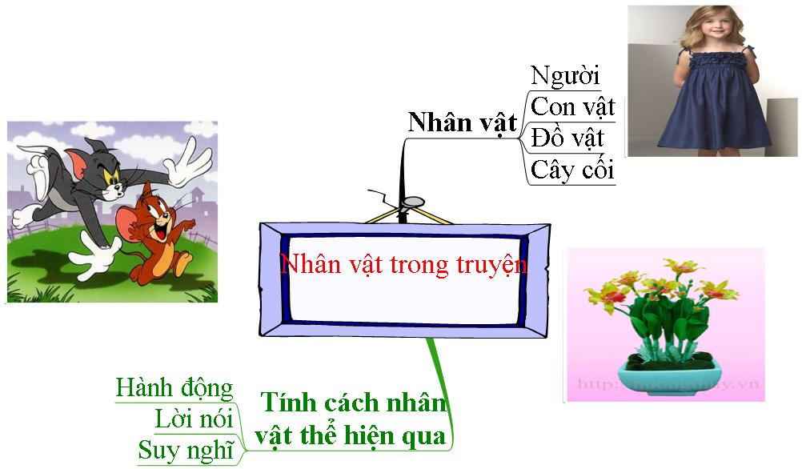
2. Ghi nhớ

Slide 9

3. Luyện tập

Slide 10
Bài 1 (Tr.13):
- Nhân vật trong câu chuyện sau là những ai?
- Em có đồng ý với nhận xét của bà về tính cách từng cháu không?
- Vì sao bà có nhận xét như vậy?

Slide 11
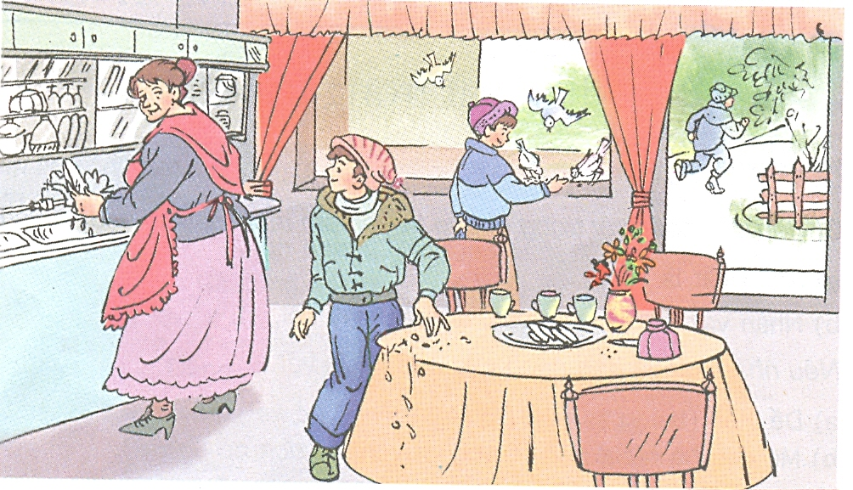

Slide 12
Ba anh em
Nghỉ hè, Ni-ki-ta, Gô-sa và Chi-ôm-ca về thăm bà ngoại.
Ăn com xong, Ni-ki-ta chạy vội ra ngõ, hoà vào đám trẻ láng giềng đang nô đùa. Gô-sa thấy nhiều mẩu bánh mì vụn rơi trên bàn, liếc nhìn bà rồi nhanh tay phủi xuống đất, hối hả chạy theo anh. Còn Chi-ôm-ca ở lại giúp bà lau bàn, nhặt hết mẩu bánh vụn đem cho bầy chim đang gù bên cửa sổ.
Buổi tối, ba anh em quây quần bên bà. Bà nói :
- Ba cháu là anh em ruột mà chẳng giống nhau.
Ni-ki-ta thắc mắc :
- Bà ơi, ai cũng bảo anh em cháu giống nhau như những giọt nước cơ mà?
Bà mỉm cười :
- Bà nói về tính nết các cháu cơ. Ni-ki-ta thì chỉ nghĩ đến ham thích riêng của mình, ăn xong là chạy tót đi chơi. Gô-sa hơi láu, lén hắt những mẩu bánh vụn xuống đất. Chi-ôm-ca bé nhất lại biết giúp bà. Em nó còn biết nghĩ đến cả nhũng con chim bồ câu nữa. Những con bồ câu cũng cần ăn chứ nhỉ ?
Theo GIÉT-XTÉP

Slide 13
1 - Nhân vật trong truyện là:
Ni-ki-ta, Chi-ôm-ca, Gô- sa, bà ngoại
2 - Em đồng ý với nhận xét của bà về tính cách cuả từng cháu không?
Em đồng ý
3 – Vì sao bà có nhận xét như vậy?
Bà nhận xét tính cách của các cháu thông qua việc quan sát hành độngcủa các cháu.

Slide 14
Bài 2 (Tr.13): Cho tình huống sau: Một bạn nhỏ mải vui đùa, chạy nhảy, lỡ làm ngã một em bé. Em bé khóc.
Em hãy hình dung sự việc và kể tiếp câu chuyện theo một trong hai hướng sau đây:
Bạn nhỏ nói trên biết quan tâm đến người khác.
b. Bạn nhỏ nói trên không biết quan tâm đến người khác.
Notes:
+ Nếu bạn nhỏ biết quan tâm đến người khác thì bạn nhỏ sẽ làm gì? – chạy lại nâng em bé dậy, phủi bụi, vết bẩn trên quần áo em bé, hỏi han xem em có bị làm sao không, xin lỗi em, dỗ em nín khóc, giúp em xử lí vết thương, …
+ Nếu bạn nhỏ không biết quan tâm đến người khác thì bạn sẽ bỏ chạy, tiếp tục chạy nhảy, nô đùa, … mặc em bé khóc.

Slide 15
Nói về một nhân vật em thích
Chọn một nhân vật trong truyện em thích, nêu tính cách của nhân vật đó, tính cách đó được thể hiện qua đâu, như thế nào?
Viết thành đoạn văn 7 -10 câu.
Ví dụ:Nhân vật Sơn Tinh trong truyện Sơn Tinh, Thủy Tinh
Đây là một nhân vật tài giỏi, dũng cảm
Thể hiện qua hành động: Là chúa tể vùng non cao, có thể dời non lấp bể, đáp ứng mọi yêu cầu về lễ vật của vua Hùng và cưới được Mị Nương, dũng cảm kiên trì chiến đấu với Thủy Tinh và giành chiến thắng.
Notes:
VD: Nhân vật Sơn Tinh trong truyện Sơn Tinh, Thủy Tinh
Đây là một nhân vật tài giỏi, dũng cảm
Thể hiện qua hành động: Là chúa tể vùng non cao, có thể dời non lấp bể, đáp ứng mọi yêu cầu về lễ vật của vua Hùng và cưới được Mị Nương, dũng cảm kiên trì chiến đấu với Thủy Tinh và giành chiến thắng.

Slide 16
Dặn dò
Hoàn thành các bài tập trong SGK
Chọn một nhân vật trong truyện em thích, nêu tính cách của nhân vật đó, tính cách đó được thể hiện qua đâu, như thế nào?
Chuẩn bị bài sau: Kể lại hành động của nhân vật.

